Slide 1


TOÁN
TOÁN
Trang 110

Slide 2








KTUTS
KTUTS

Slide 3

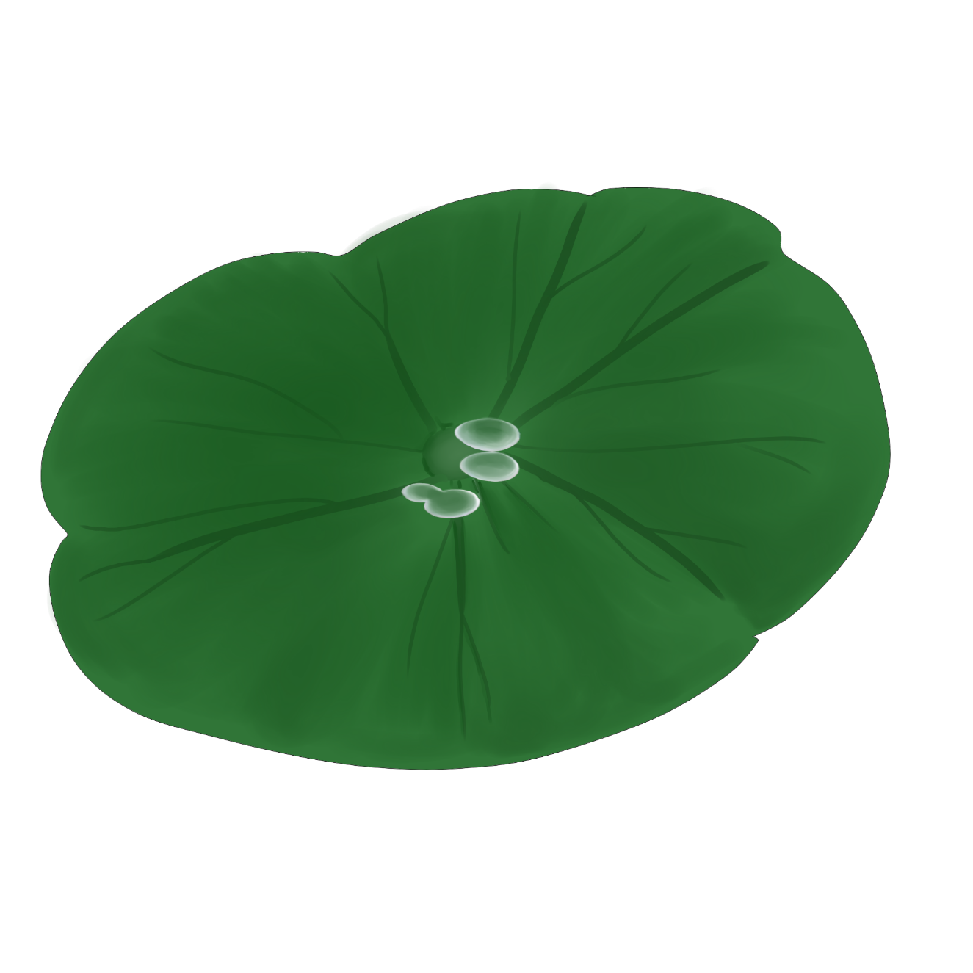


KTUTS
1. Đọc các số đo đại lượng:
19
1
kg:
giờ:
2
12
5
6
m:
m:
8
100
KTUTS

Slide 4
1. Đọc các số đo đại lượng:
1
kg:
Một phần hai ki-lô-gam
2
5
m:
Năm phần tám mét
8

Slide 5
1. Đọc các số đo đại lượng:
19
giờ:
Mười chín phần mười hai giờ
12
6
m:
Sáu phần một trăm mét
100

Slide 6
KTUTS
KTUTS

Slide 7
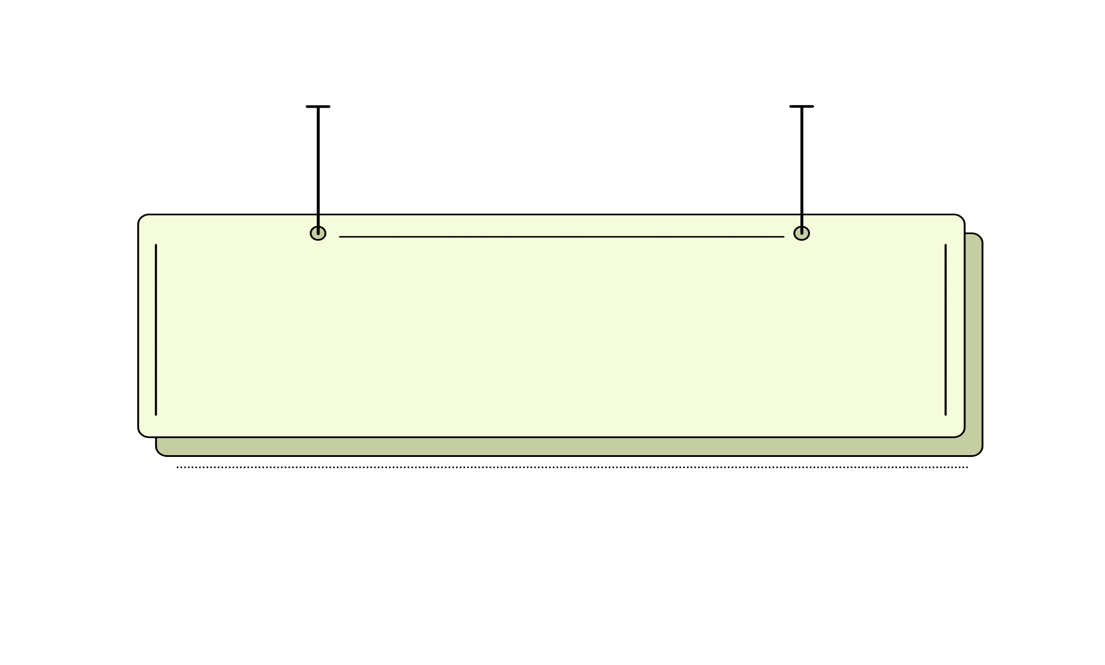

2. Viết các phân số
Một phần tư
Sáu phần mười
Mười tám phần tám mươi lăm
Bảy mươi hai phần một trăm
KTUTS

Slide 8



2. Viết các phân số
1
Một phần tư
4
6
10
Sáu phần mười

Slide 9
2. Viết các phân số
18
Mười tám phần tám mươi lăm
85
72
100
Bảy mươi hai phần một trăm

Slide 10
KTUTS
KTUTS

Slide 11
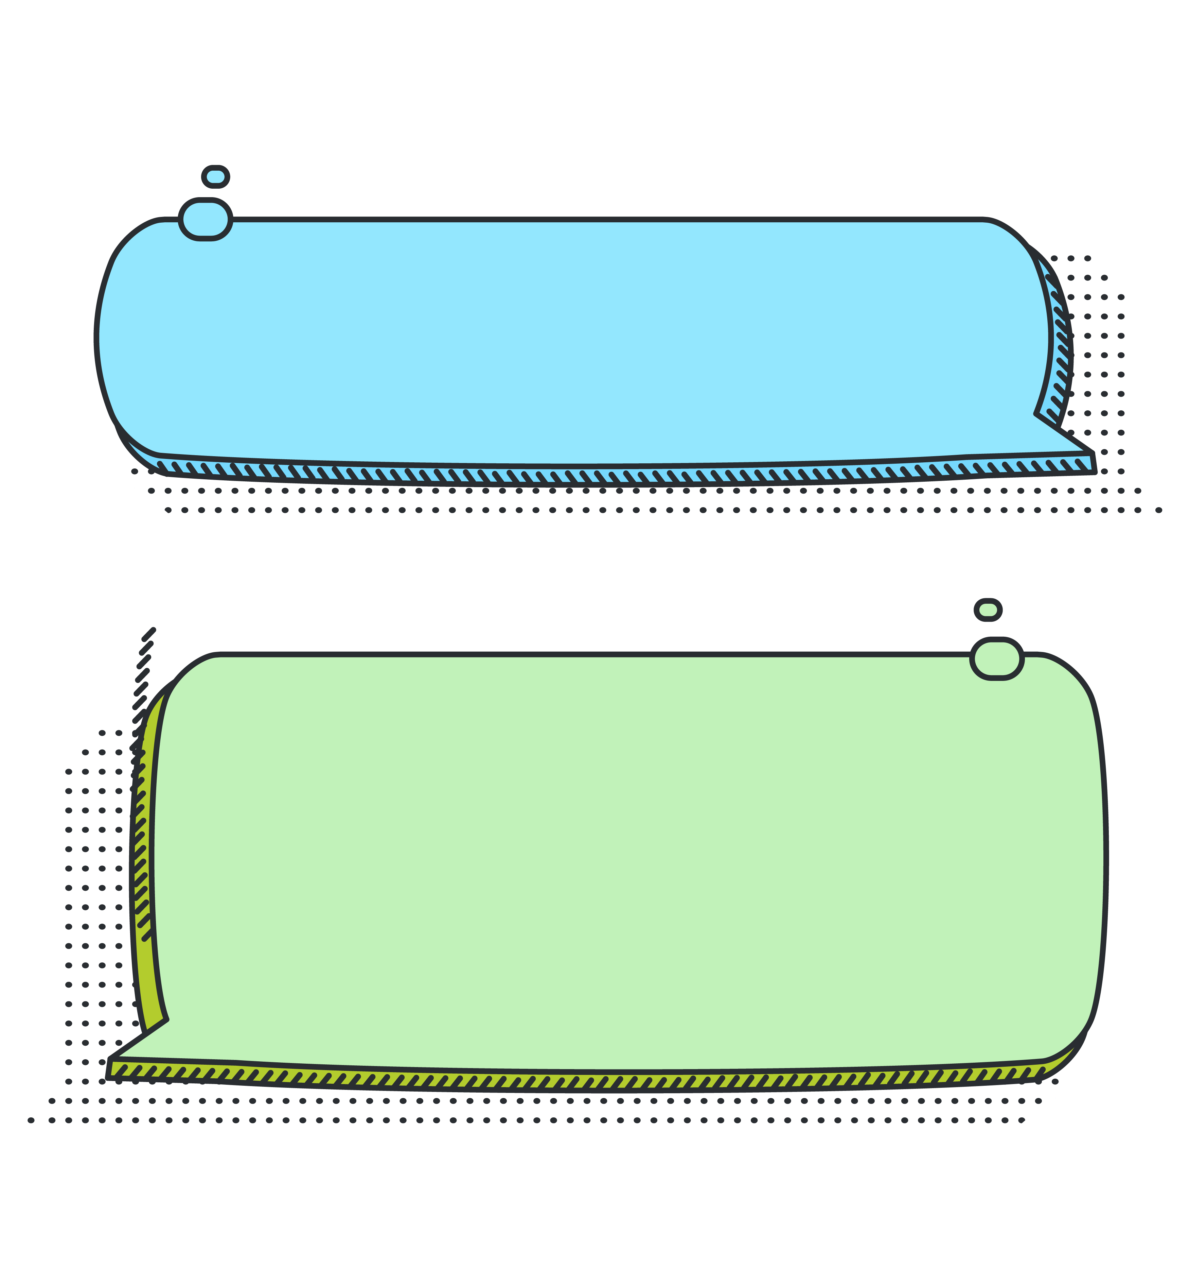

KTUTS
3. Viết mỗi số tự nhiên sau dưới dạng phân số có mẫu số bằng 1
8
14
32
0
1
KTUTS

Slide 12

3. Viết mỗi số tự nhiên sau dưới dạng phân số có mẫu số bằng 1
8
14
1
1
8
14

Slide 13
3. Viết mỗi số tự nhiên sau dưới dạng phân số có mẫu số bằng 1
32
0
1
1
32
0

Slide 14

3. Viết mỗi số tự nhiên sau dưới dạng phân số có mẫu số bằng 1
1
1
1

Slide 15
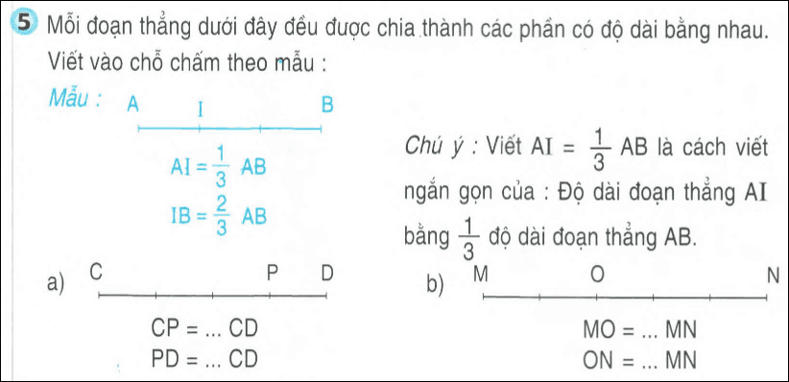

Slide 16

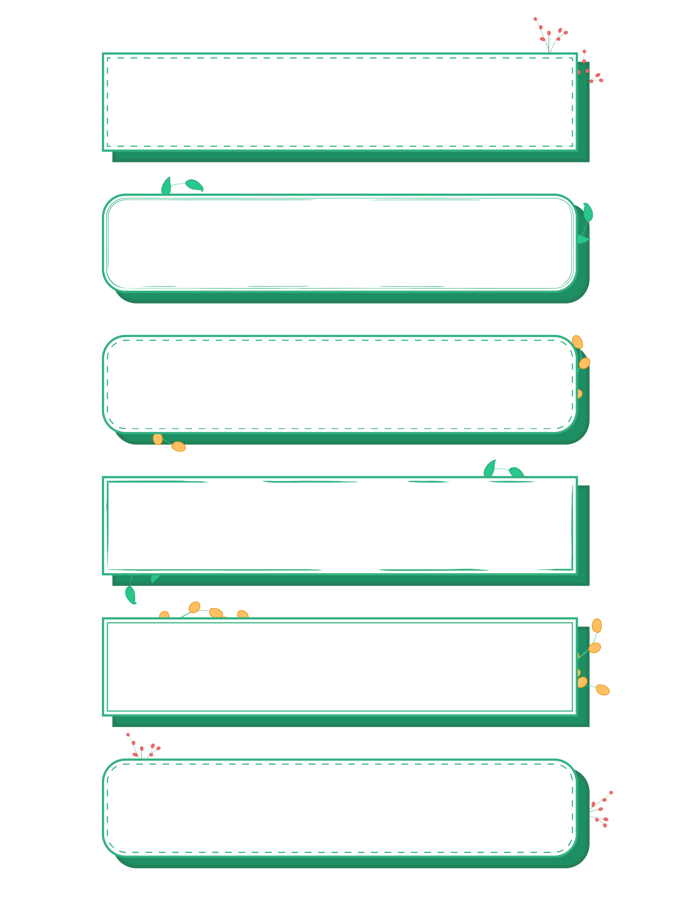
KTUTS
Dặn dò
1. Làm BT vào vở Toán
2. Chuẩn bị bài tiếp theo.
KTUTS

Slide 17
Chúc em học tốt

